Slide 1
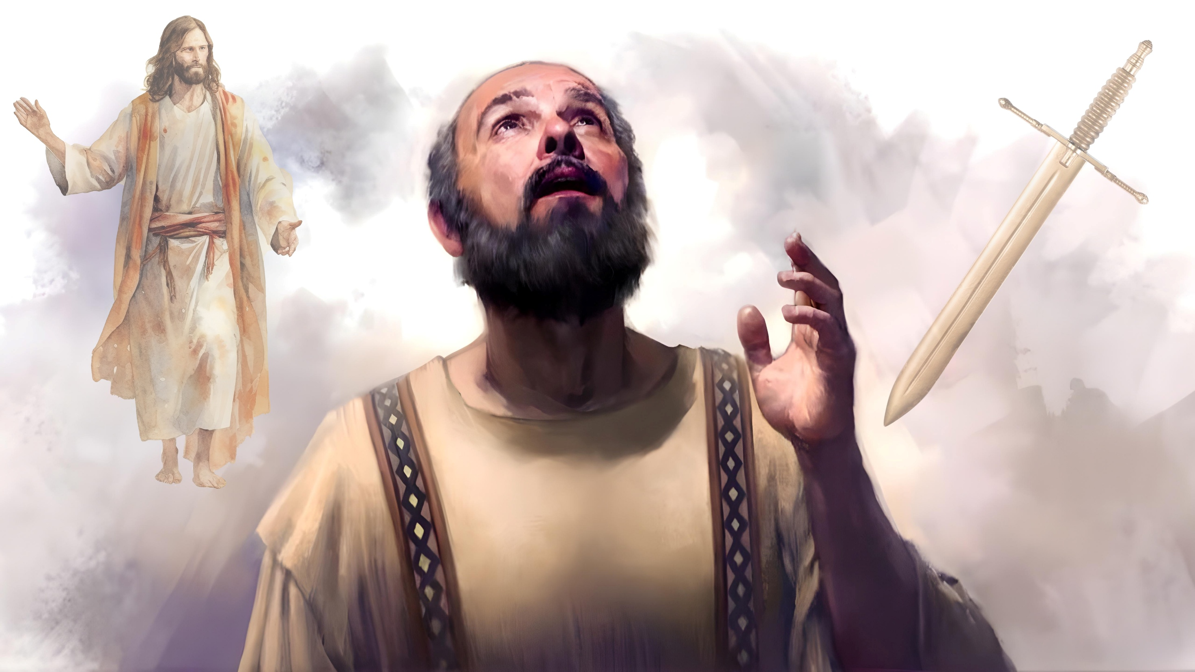
ŽIVOT A SMRT
Lekce 3 od 11. do 17. ledna 2026

Slide 2
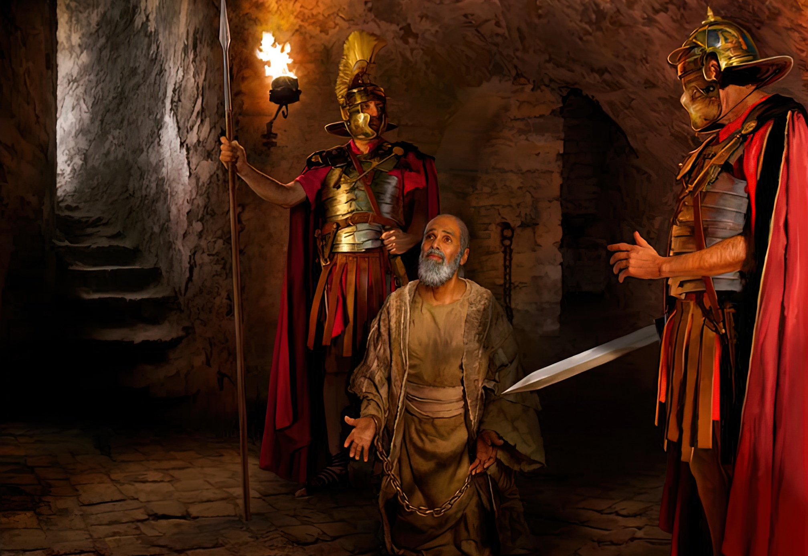
“Život, to je pro mne Kristus, a smrt je pro mne zisk”
list Filipským 1,21

Slide 3


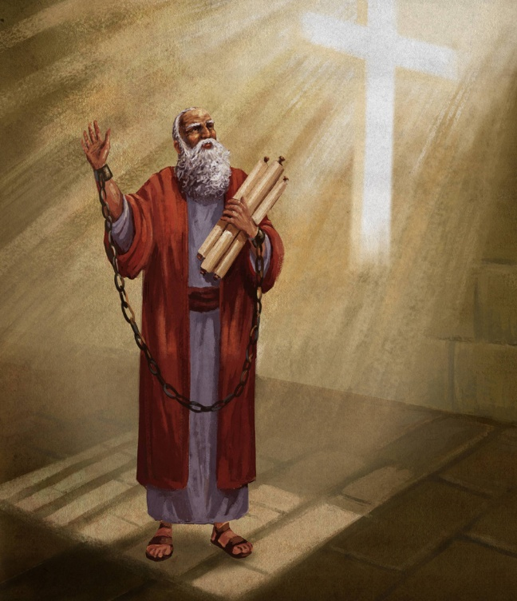







Pavel čekal, až ho nemilosrdný Nero posoudí. Jeho budoucnost závisela více na císařově duševním stavu než na spravedlnosti.
Ale věděl, že jeho osud není ve skutečnosti v Neronových rukou, ale v Božích. Proto byl přesvědčen, že podle modliteb, které za něj byly v kostelech proneseno, bude osvobozen.
Pokud však jeho smrt měla být pro dobro evangelia (jako jeho vězení), byl ochoten položit svůj život za Krista.
Žít pro Krista, nebo zemřít pro Krista?
Kristus bude oslaven (list Filipským 1,10-20.25-26)
„Smrt je pro mne zisk“ (list Filipským 1,21-22)
Pevné přesvědčení (list Filipským 1,23-24)
Co znamená žít pro Krista?
Stůjte pevně v jednotě (list Filipským 1,27a)
Sjednocení a nebojácní (list Filipským 1,27b-30)

Slide 4

ŽÍT PRO KRISTA, NEBO ZEMŘÍT PRO KRISTA?

Slide 5



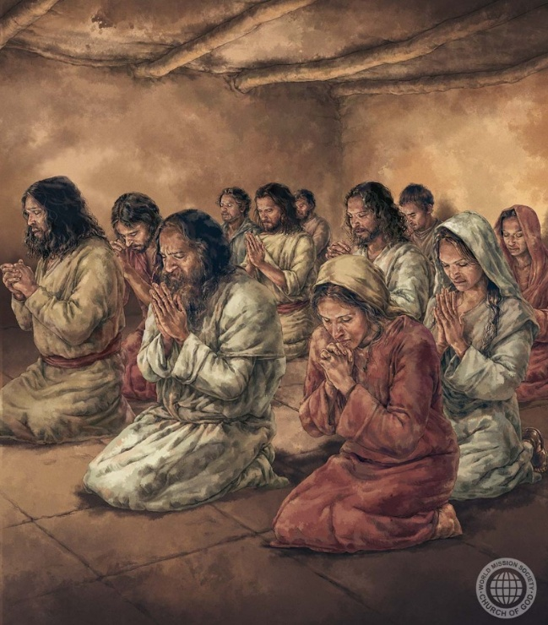
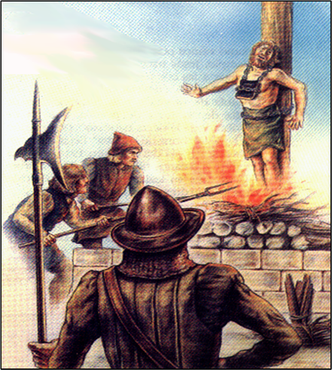
KRISTUS BUDE OSLAVEN
“Toužebně očekávám a doufám, že v ničem nebudu zahanben, alke veřejně a směle jako vždycky i nyní na mně bude oslaven Kristus, ať životem, ať smrtí” (Filipským 1,20)
Pavel se radoval z utrpení, která snášel, a nebyla vzácná (list Koloským 1,24a; 2. list Korintským 11,23-27). Samozřejmě se neradoval z utrpení samotného, ale z příčin, kvůli kterým trpěl těžkostmi, jednou z nich bylo prospěch, který přinesl Kristově církvi (list Koloským 1,24b; 2. list Korintským 11,28).
Tím, že napodoboval Ježíše v jeho utrpení – a dokonce i v jeho smrti – byl Kristus v Pavlovi povýšen (list Filipským1,20).
Ve svém listu Filipanům Pavel jasně uvádí, že prozatím neočekával, že Ježíše povýší jeho smrtí, ale doufal, že skrze modlitby církve a působení Ducha svatého bude osvobozen a bude pokračovat ve službě Kristu svým životem (list Filipským 1,19.25-26).
Kvůli zlu, které v našem světě panuje, žít tak, jak žil Kristus, často znamená utrpení stejně jako Kristus a v některých případech i smrt stejně jako Kristus (2. list Timoteovi 3,12).

Slide 6




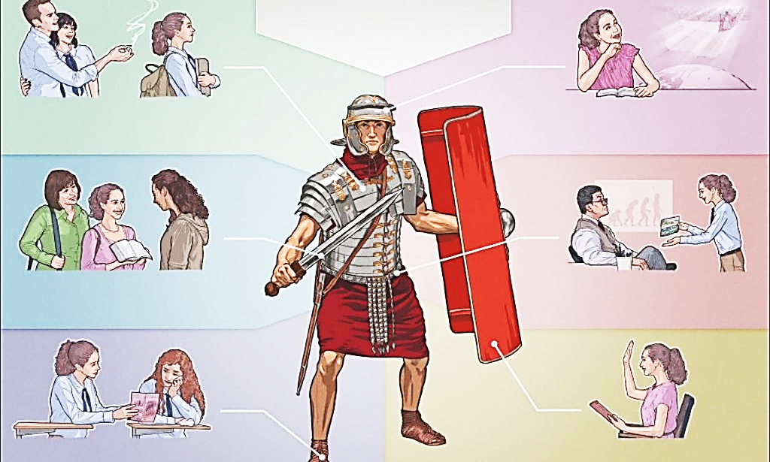

„SMRT JE PRO MNE ZISK“
“Život, to je pro mne Kristus, a smrt je pro mne zisk” (list Filipským 1,21)
Kořen veškerého utrpení spočívá ve vesmír-ném konfliktu, který se dnes vede mezi dobrem a zlem, mezi Kristem a Satanem.
To je duchovní válka, kterou je třeba vést duchovními zbraněmi. Stoupenci nepřítele používají nelegální zbraně proti křesťanům (lhaní, kritika, skupinový tlak, ...)
Ale používáme zbraně jako pravda a spravedlnost (2. list Korintským 6,4-7). Mocné zbraně k „boření hradeb" (2. list Korintským 10,3-5).
Ale co se stane, když v bitvě skončí smrt spravedlivých? Podle Pavla to pro nás znamená zisk (list Filipským 1,21).
Pro nás, kteří jsme věrní Kristu, smrt nás staví mimo dosah nepřítele a zbavuje nás veškerého utrpení (Přísloví 14,32; Izaiáš 57,1).

Slide 7



PEVNÉ PŘESVĚDČENÍ
“Táhne mne to na obě strany: Toužím odejít a být s Kristem, což je jistě mnohem lepší; ale zůstat v tomto těle je zase potřebnější pro vás” (list Filipským 1,23-24)
Ačkoliv se nemohl rozhodnout, Pablo je rozpolcený mezi dvěma možnostmi (list Fliipským 1,23-24):
odejít
být s Kristem
zůstat
být požehnáním pro lidi
Tím, že tento text vezmeme izolovaně, můžeme usoudit, že Pavel učí, že jakmile zemřeme, vystoupíme do nebe, abychom byli s Ježíšem, což odporuje jiným biblickým pasážím (Kazatel 9,5; Žalm 6,5).
Ve stejném listu Filipským říká, že aby byl plně s Kristem, musí počkat na okamžik vzkříšení (list Filipským 3,8-11).
Při jiné příležitosti Pavel přirovnává tělo ke stanu, který se rozpadá (umírá), aby byl oblečen do nesmrtelnosti (2. list Korintským 5,1-4). Upřesňuje však, že toto zakrytí nastává při Druhém příchodu, nikoli v době smrti (1. lisst Korintským 15,42.51-54).

Slide 8

CO ZNAMENÁ ŽÍT PRO KRISTA?

Slide 9



STŮJTE PEVNĚ V JEDNOTĚ
“Jenom veďte život hodný Kristova evangelia” (list Filipským 1,27a)
Výraz “veďte život hodný” je překladem řeckého slova griega politeuomai, které znamená “žijte jako občané”. Pavel vyzývá Filipany (a nás všechny), abychom se chovali jako občané nebes (list Filipským 3,20).
Buďte chudí duchem
Buďte laskaví
Buďte hladoví a žízniví po spravedlnosti
Buďte milosrdní
Mějte ryzí srdce
Usilujte o pokoj a mír
Buďte připraveni nastavit druhou tvář
Milujte nepřátelé
Žehnejte těm, kdo vás proklínají
Čiňte dobro těm, kteří vás nenávidí
Buďte milující a štědří
Buďte milosrdní a pokorní
atd.
V Kázání na hoře nás Ježíš učil, jak by měli žít občané nebes.
Je shrnuto takto: "abys zachovával právo, miloval milosrdenství a pokorně chodil se svým Bohem" (Micheáš 6,8).
Pavel používá tuto radu jako úvod k tématu, které ho zajímalo: jednota v církvi.
Věděl, že nejednota často pramení z pýchy a nevhodného chování vůči sobě navzájem. Proto nás vybízí, abychom se chovali důstojně.

Slide 10



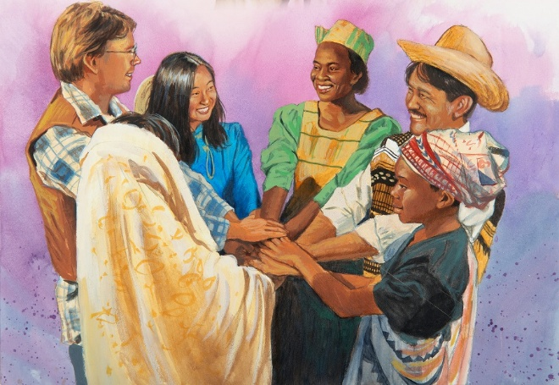
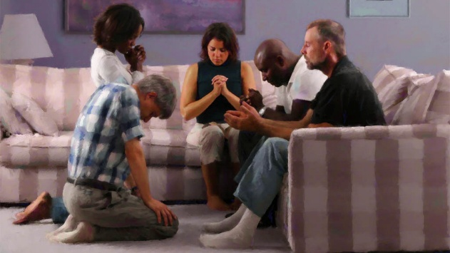
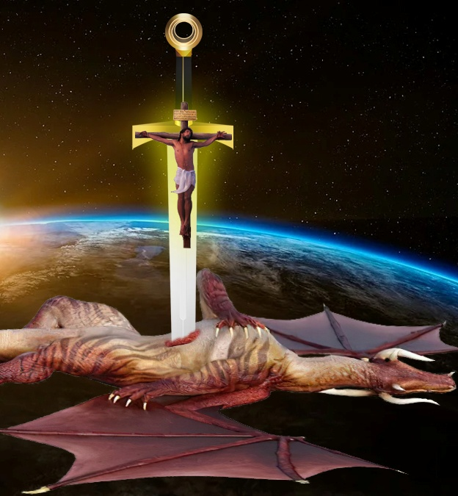

SJEDNOCENÍ A NEBOJÁCNÍ
“… abych viděl, až přijdu, nebo nepřijdu-li, abych slyšel, že zakotveni v jednom Duchu vedete jednou myslí zápas ve víře v evangelium” (list Filipským 1,27b)
Být spravedlivý a spravedlivý nám nezaručuje život bez konfliktů (list Filipským 1,30). Naopak sám Jób, kterého Bůh označil za "dokonalého a čestného muže, který se Boha bojí a vyhýbá se zlu" (Jób 1,8), trpěl strašlivým konfliktem s dílem nepřítele.
Ve válce, do které jsme ponořeni, hraje jednota důležitou roli. Pavel nás nabádá, abychom společně bojovali na obranu evangelia (list Filipským 1,27b).
Tato jednota cíle musí být spojena s modlitbou a studiem Slova (list Efezským 6,18; list Filipským 2,16).
Když se dostaneme do konfliktu se zlem, nesmíme se nechat zastrašit těmi, kdo nám odporují (list Filipským 1,28). Pamatujme, že Satan je poražený nepřítel, neboť Kristus už vyhrál válku na kříži (Lukáš 10,18; list Koloským 2,15).

Slide 11
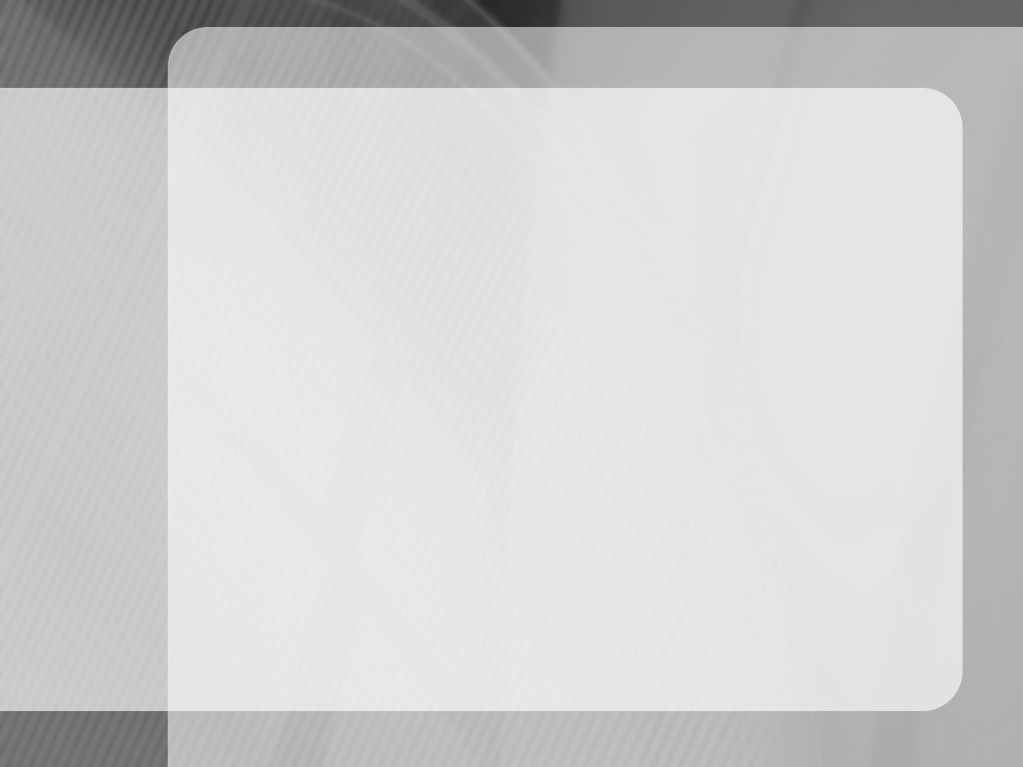
“Kolik let jsme v zahradě Páně? Jaký úžitek jsme měli pro Mistra? Jak čelíme Božímu hledajícímu oku? Rosteme v úctě, lásce, pokoře a důvěře v Boha? Chováme vděčnost za všechny Jeho milosti? Snažíme se požehnat těm kolem nás? Projevujeme ducha Ježíše ve svých rodinách? Učíme naše děti Jeho slovo a vyprávíme jim o Božích úžasných skutcích? Křesťan má představovat Ježíše jak jako dobrého, tak jako pro dobro. Pak vůně života a krása charakteru odhalí, že je Božím dítětem, dědicem nebe”
(E. G. W.: Ye Shall Receive Power strana 353- neautorizovaný překlad: Ivo Kapec)

